Slide 1
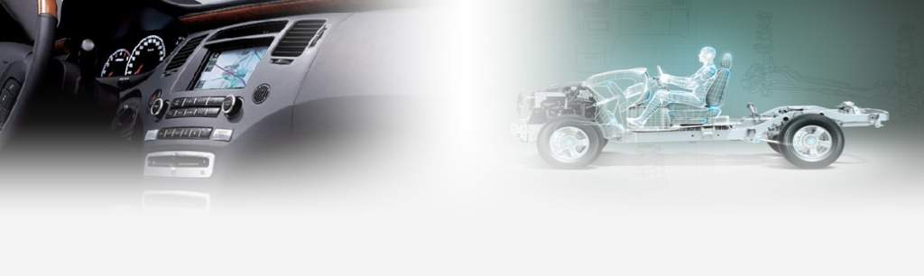


福田欧马可-成品包装方案及物流成本分析
编制 | 审核 | 批准
董帅 |  | 冯敬乾
公司 Company | 北京光华荣昌汽车部件有限公司
版本号 Version | A1
更新日期 Date | 2023-02
表单编号：GR-61-00-106(A/0) 光华荣昌 纸张：A4（210×297）

Slide 2
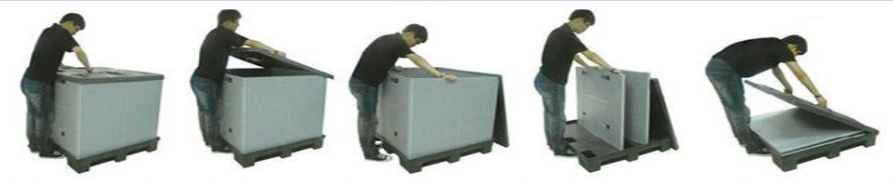
一、成品包装
1.运输包装（河北工厂 至 诸城中专库）
包装 | 外径 | 内尺寸 | 围板高度 | 备注
围板箱1 | 1470*1150 | 1375*1050 | 590 | 吹塑天地盖
围板箱2 | 1470*1150 | 1375*1050 | 850 | 吹塑天地盖
表单编号：GR-61-00-106(A/0) 光华荣昌 纸张：A4（210×297）

Slide 3
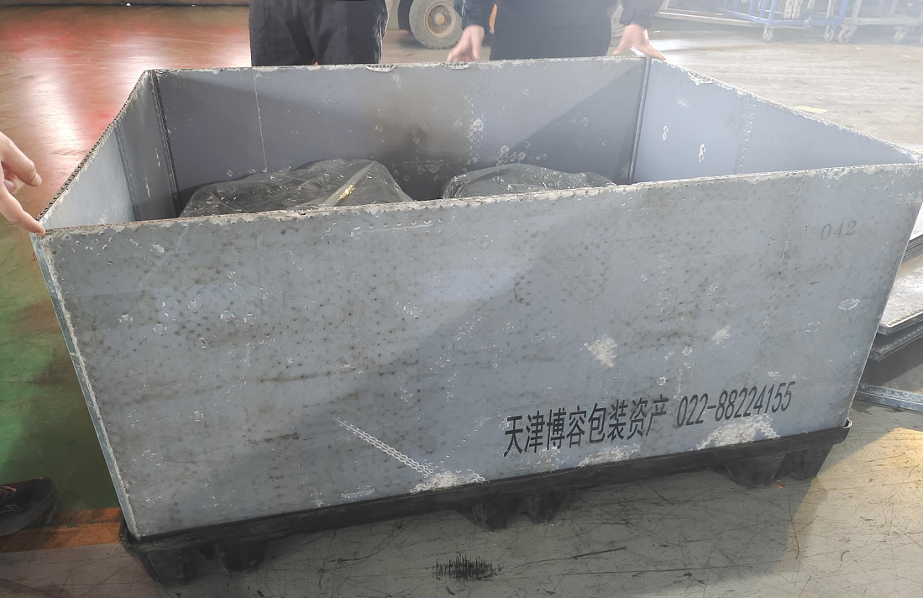
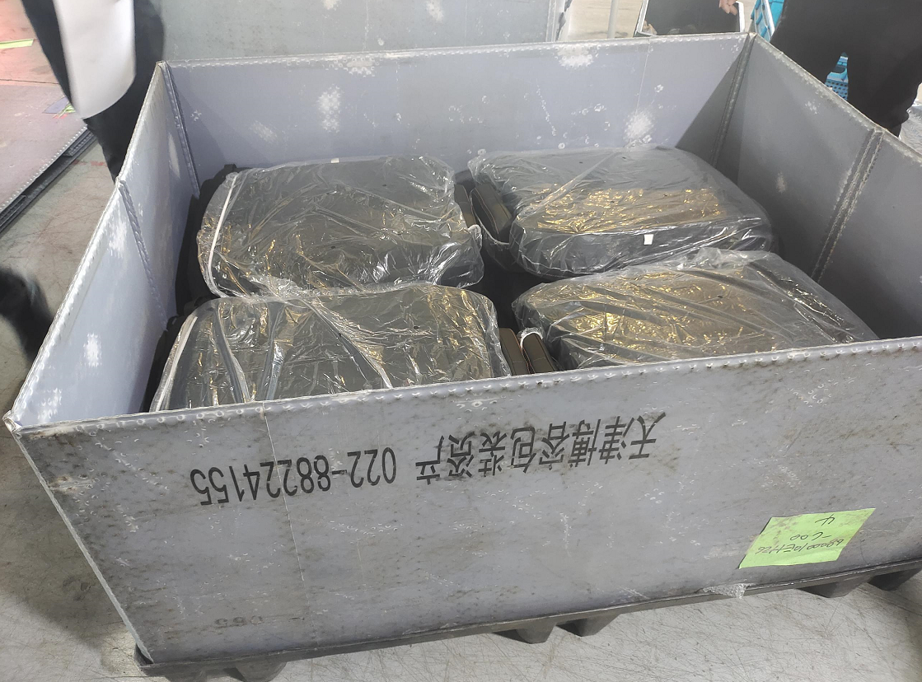
一、成品包装
2.运输包装方案
副驾驶-B40围板箱-四分/六分
四分方式：
底部四大座+四副背+四小背
六分方式：
底座五大座+五副背+五小背
主驾驶-B40围板箱-四分
方式：四主驾
例：
名称：欧马可减震座椅总成
件号：L168100000114 （体现顾客件号）
数量：4套
围板箱标识内容包括：
表单编号：GR-61-00-106(A/0) 光华荣昌 纸张：A4（210×297）

Slide 4
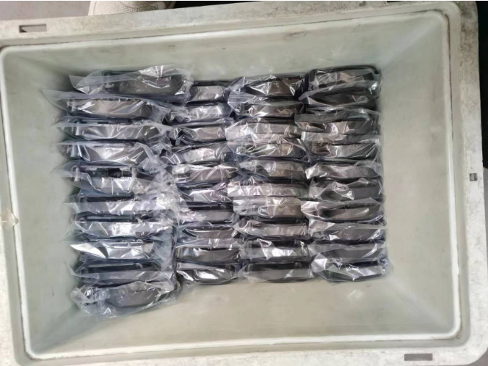
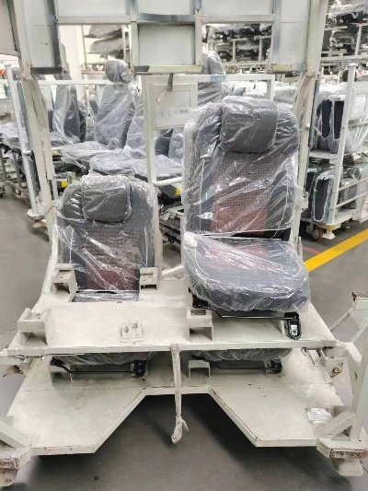
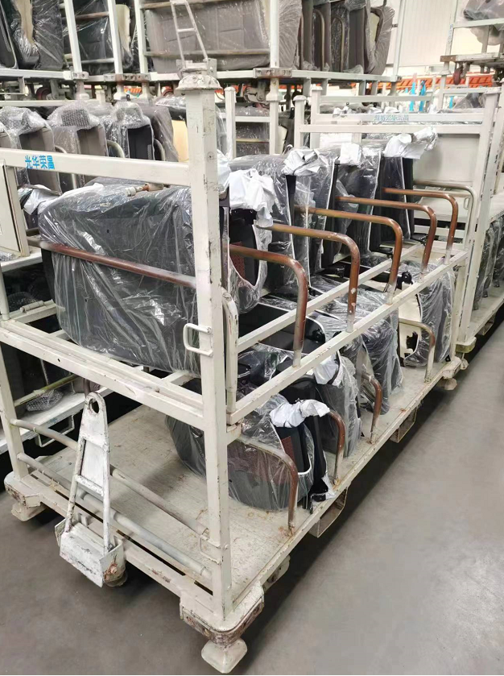
一、成品包装
3.上线包装（中转库 至 主驾主机厂）
序号 | 零件名称 | 包装 | 包装数量 | 尺寸 | 材质 | 描述
1 | 主驾座椅 | 料架 | 6 | 2000*1500*2000 | 钢制焊接 | 带牵引脚轮
2 | 副驾座椅 | 料架 | 8 | 2000*1500*2000 | 钢制焊接 | 带牵引脚轮
3 | 随车塑料件 | 塑料筐 | 150 | 400*300*280
表单编号：GR-61-00-106(A/0) 光华荣昌 纸张：A4（210×297）

Slide 5
二、物流成本分析
1.货车装载数量
包装 | 尺寸 | 座椅 | 包装数量 | 13.5米货车装载数量 | 备注
围板箱1 | 1470*1150 *590 | 主驾座椅 | 4 | 每车54箱，可装216把主驾 | 13.5货车，每批次可发货108套座椅
围板箱1 | 1470*1150 *590 | 副驾座椅 | 4 | 每车54箱，可装216套副驾
2.包装箱-成本分析
2.1 日产能：160量份
包装 | 规格 | 单价（未税） | 投入数量 | 总价 | 单件包装费 | 备注
围板箱1 | 1470*1150 *590 | 610 | 240 | 146400 | 2.928 | 按照5万量份分摊
备注：每车发货54箱，中转库存放108量份的库存（1个批次），路上2个批次，河北工厂存放1个批次，共计需要240个包装箱。
表单编号：GR-61-00-106(A/0) 光华荣昌 纸张：A4（210×297）

Slide 6
二、物流成本分析
3.投入分析
包装 | 外径 | 内尺寸 | 围板高度 | 备注 | 现有包装箱
围板箱1 | 1470*1150 | 1375*1050 | 590 | B40L中改四分座椅使用 | 100个
围板箱2 | 1470*1150 | 1375*1050 | 850 | B40L中改六分座椅使用 | 100个
备注：
1、根据B40L后排3月份的订单为1500量份（后续订单没有提供），需要占用75个六分围板箱和75个四分围板箱，所以富余50个箱子，可装100套欧马可座椅
2、欧马可3月份订单为3610套，预估日产能100套，需要购买100个包装箱用于周转，需要投入的费用为61000元。
表单编号：GR-61-00-106(A/0) 光华荣昌 纸张：A4（210×297）

Slide 7
二、物流成本分析
运费（长途）
13.5m半挂，整车3000元运费
座椅 | 装载数 | 单价 | 单件运费
主驾座椅 | 216/54箱 | 3000 | 13.89
副驾座椅 | 216/54箱 | 3000 | 13.89
表单编号：GR-61-00-106(A/0) 光华荣昌 纸张：A4（210×297）

Slide 8
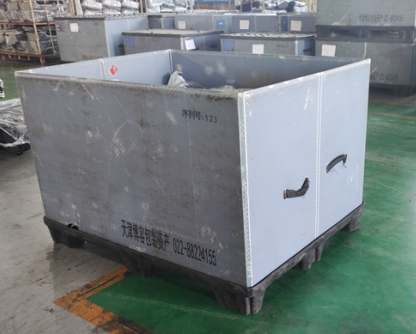
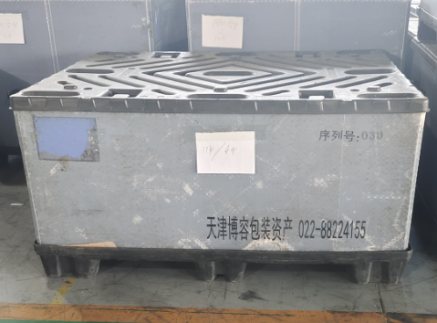
三、围板箱技术方案
围板箱整体结构如下：
1）A4看板袋
6）HOPE天盖
2）PP围板
5）序列号
3）手持带
4）HOPE底托
表单编号：GR-61-00-106(A/0) 光华荣昌 纸张：A4（210×297）

Slide 9
三、围板箱技术方案
围板箱技术要求如下：
1）A4看板袋-可放入发货明细，A4格式明细表格，位置为围板箱正面左上角如图所示；
2）PP围板：外围尺寸1470*1150*590mm，材质PP板，3kg/平米（壁厚10mm）；
3）手持带：方便操作员操作搬运（编织袋）；
4）HOPE底托：底托设计为进叉脚部结构，适合各种叉车；
5）序列号：印刷序列号字体高度70~80mm，内容为“M4中改001~100号”，印刷在A4看板侧右上角；
6）HOPE天盖：围板箱运输过程存在堆叠分层，设计上下围板箱放置定位孔；
表单编号：GR-61-00-106(A/0) 光华荣昌 纸张：A4（210×297）

Slide 10
上汽红岩成本分析
END
表单编号：GR-61-00-106(A/0) 光华荣昌 纸张：A4（210×297）

